Slide 1

Национальный статистический комитет Кыргызской Республики
Внешняя и взаимная торговля
Кыргызской Республики
в 2019 году
(предварительные итоги)
Отдел статистики внешней торговли
Сулайманова Г.Н.
г. Бишкек, февраль 2020 года

Slide 2

Основные показатели внешней и взаимной торговли в 2019 году
(млн. долларов США)
 | Внешнеторговый оборот |  | Экспорт |  | Импорт |  | В процентах к соответствующему периоду предыдущего года
 | млн. долларов | удельный вес страны в общем объеме товаро-оборота, в процентах | млн. долларов | удельный вес страны в общем объеме экспорта, в процентах | млн. долларов | удельный вес страны в общем объеме импорта, в процентах | товаро-оборот | экспорт | импорт
ВСЕГО | 6869,3 | 100,0 | 1965,5 | 100,0 | 4903,8 | 100,0 | 96,4 | 107,0 | 92,7
в том числе:
Страны СНГ | 3122,6 | 45,5 | 838,6 | 42,7 | 2284,0 | 46,6 | 96,2 | 97,6 | 95,7
Страны вне СНГ | 3746,7 | 54,5 | 1126,9 | 57,3 | 2619,8 | 53,4 | 96,5 | 115,2 | 90,2
Страны ЕАЭС | 2636,7 | 38,4 | 621,1 | 31,6 | 2015,6 | 41,1 | 94,1 | 96,9 | 93,3
Армения | 0,7 | 0,0 | 0,1 | 0,0 | 0,6 | 0,0 | 82,6 | 71,9 | 84,7
Белaрусь | 55,4 | 2,1 | 12,7 | 0,7 | 42,7 | 2,1 | 93,5 | 105,3 | 90,5
Казахстан | 947,5 | 35,9 | 337,5 | 18,1 | 610,0 | 30,3 | 108,5 | 124,9 | 101,2
Россия | 1633,1 | 61,9 | 270,8 | 13,9 | 1362,3 | 67,6 | 87,4 | 75,6 | 90,2
Страны вне ЕАЭС | 4232,6 | 61,6 | 1344,4 | 68,4 | 2888,2 | 58,9 | 97,8 | 112,4 | 92,3
Национальный статистический комитет Кыргызской Республики

Slide 3
Экспортно-импортные операции Кыргызской Республики
с основными странами – партнерами
в 2019 году
Экспорт
Импорт

Slide 4
Экспортно-импортные операции Кыргызской Республики
с государствами-членами ЕАЭС
в 2019 году
Экспорт
Импорт

Slide 5
Экспорт основных товаров Кыргызской Республики
в 2019 году
(доля товара в общем объеме экспорта, в процентах)
Всего
ЕАЭС

Slide 6
Импорт основных товаров Кыргызской Республики
в 2019 году
(доля товара в общем объеме импорта, в процентах)
Всего
ЕАЭС

Slide 7
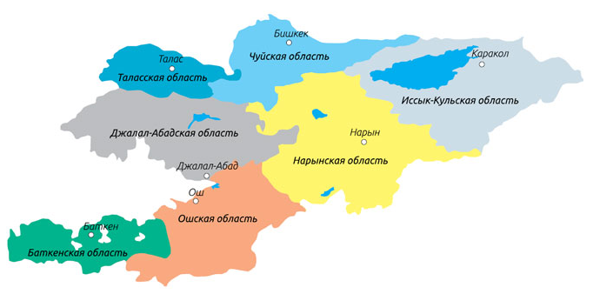
Экспортно-импортные операции
Кыргызской Республики по регионам
в 2019 году
ТО – 1033,4 млн.долл. (15,0%)
ЕАЭС – 365,9 млн.долл. (13,9%)
ТО - 4068,9 млн.долл. (59,2%)
ЕАЭС - 1604,0 млн.долл (60,8%)
ТО – 95,9 млн.долл. (1,4%)
ЕАЭС – 32,0 млн.долл. (1,2%)
ТО – 258,9 млн.долл. (3,8%)
ЕАЭС – 138,7 млн.долл. (5,3%)
ТО – 258,9 млн.долл. (3,8%)
ЕАЭС – 104,0 млн.долл. (3,9%)
ТО – 375,3 млн.долл. (5,5%)
ЕАЭС – 92,4 млн.долл. (3,5%)
ТО – 5,1 млн.долл. (0,1%)
ЕАЭС – 0,4 млн.долл. (0,0%)
ТО – 380,3 млн.долл. (5,5%)
ЕАЭС – 36,8 млн.долл. (1,4%)
ТО – 56,9 млн.долл. (0,8%)
ЕАЭС – 17,9 млн.долл. (0,7%)

Slide 8
Отдел статистики внешней торговли
благодарит Вас за внимание!
Национальный статистический комитет Кыргызской Республики

